Slide 1
新学習指導要領における
プログラミング教育の充実

Slide 2
目次
１ プログラミング教育導入の背景
２ 新学習指導要領におけるプログラミング教育の充実
⑴ 情報活用能力の育成について
⑵ 学習指導要領での位置付け
３ 小学校プログラミング教育のねらい
４ 小学校プログラミング教育で育む資質・能力
５ 学習活動の分類
６ 参考

Slide 3
１ プログラミング教育導入の背景

Slide 4
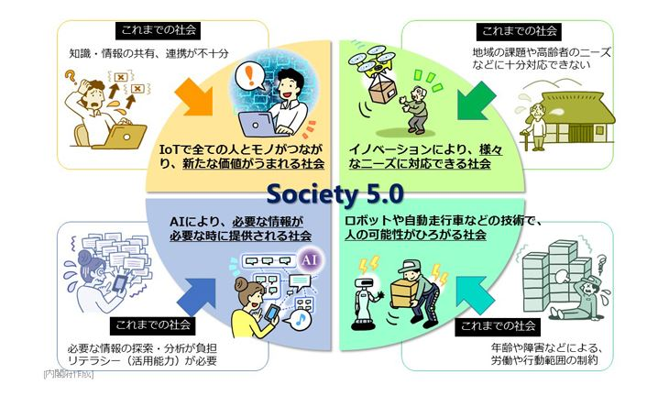
１ プログラミング教育導入の背景
》 情報化やグローバル化といった社会的変化が、人間の予測を超えて進展。
》 進化した人工知能（AI)が様々な判断を行ったり、身近な物の働きがインターネット
経由で 最適化されたりする時代の到来（第4次産業革命）が、社会や生活を大きく
変えるとの予測。
》 狩猟社会、農耕社会、工業社会、情報社会に続く、人類史上5番目の新しい社会
Society５．０の到来が予想。
出典：内閣府ホームページより作成

Slide 5
１ プログラミング教育導入の背景
マイケル・オズボーン氏（オックスフォード大学準教授）
「今後の10年～20年程度で、半数近くの仕事が自動化される可能性が高い」
“今、学校で教えていることは、時代が変化したら通用しなくなるのではないか”
“人工知能の急速な進化が、人間の職業を奪うのではないか”といった不安の声
予測できない変化を前向きに受け止め、主体的に向き合い・関わり合い、自らの可能性を発揮し、よりよい社会と幸福な人生の創り手となるための力を子どもたちに育む学校教育の実現を目指す。

Slide 6
２ 新学習指導要領におけるプログラミング
教育の充実

Slide 7
２ 新学習指導要領におけるプログラミング教育の充実
(1) 情報活用能力の育成について
予測困難な社会においては、情報や情報技術を受け身で捉えるのではなく、手段として活用していく力が求められているところであり、プログラミング教育を含む情報活用能力を育成していくことはますます重要となっている。
コンピュータは人々の生活の様々な場面で活用されているが、コンピュータを単に便利な「魔法の箱」ではなく、それがプログラムなどによって動いていることなど、その仕組みを知ることにより、主体的に活用できるようになることが必要であり、これからの社会を生きていく子供たちにとって、将来どのような職業に就くとしても、極めて重要なこととなっている。
新学習指導要領における情報教育の強化（小学校：２０２０年度～、中学校：２０２１年度～、高等学校２０２２年度～ 実施）
小学校
文字入力など基本的な操作を習得
新たにプログラミング的思考を育成
中学校
技術・家庭科（技術分野）においてプログラミング、情報セキュリティに関する内容を充実
高等学校
情報科において共通必履修科目「情報Ⅰ」を新設
「情報Ⅰ」に加え、選択科目「情報Ⅱ」を開設

Slide 8
２ 新学習指導要領におけるプログラミング教育の充実
⑵ 学習指導要領での位置付け
○ 小・中・高等学校共通のポイント（総則）
》 情報活用能力を、言語能力と同様に
「学習の基盤となる資質・能力」と位置付け
児童生徒の発達の段階を考慮し、言語能力、情報活用能力（情報モラルを含む。）等の学習の基盤となる資質・能力を育成するため、各教科等の特性を生かし、教科等横断的な視点から教育課程の編成を図るものとする。
》 学校のＩＣＴ環境整備とＩＣＴを活用した学習活動の充実に配慮
情報活用能力の育成を図るため、各学校において、コンピュータや情報通信ネットワークなどの情報手段を活用するために必要な環境を整え、これらを適切に活用した学習活動の充実を図ること。

Slide 9
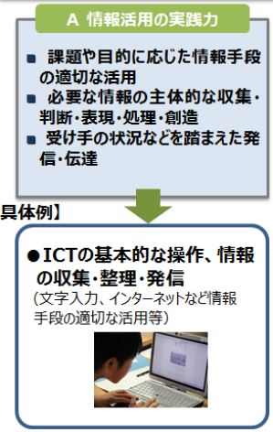
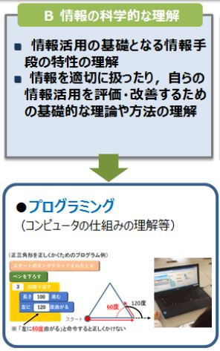
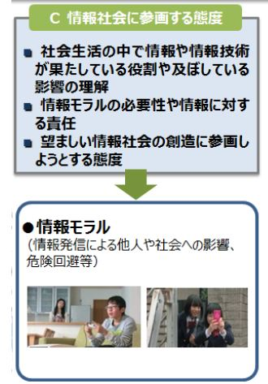
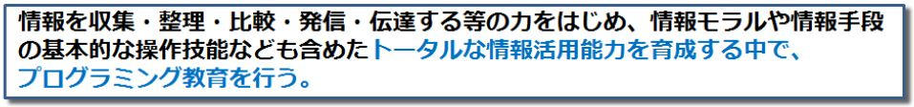
２ 新学習指導要領におけるプログラミング教育の充実
⑵ 学習指導要領での位置付け
出典：文部科学省ホームページより作成

Slide 10
２ 新学習指導要領におけるプログラミング教育の充実
⑵ 学習指導要領での位置付け
○ 小・中・高等学校別のポイント（総則及び各教科等）
》 小学校においては、文字入力など基本的な操作を習得、新たにプログラミング的思考を育成
各教科等の特質に応じて、児童がコンピュータで文字を入力するなどの学習の基盤として必要となる情報手段の基本的な操作を習得するための学習活動や、プログラミングを体験しながらコンピュータに意図した処理を行わせるために必要な論理的思考力を身に付けるための学習活動を計画的に実施する。
》 中学校においては、技術・家庭科（技術分野）においてプログラミング、情報セキュリティに
関する内容を充実
「計測・制御のプログラミング」に加え、「ネットワークを利用した双方向性のあるコンテンツのプログラミング」等について学ぶ。
》 高等学校においては、情報科において共通必履修科目「情報Ⅰ」を新設し、全ての生徒が
プログラミングのほか、ネットワーク（情報セキュリティを含む）やデータベースの基礎等につ
いて学習
「情報Ⅰ」に加え、選択科目「情報Ⅱ」を開設。「情報Ⅰ」において培った基礎の上に、情報システムや多様なデータを適切かつ効果的に活用し、あるいはコンテンツを創造する力を育成。

Slide 11
２ 新学習指導要領におけるプログラミング教育の充実
⑵ 学習指導要領での位置付け
現行学習指導要領
小学校 明記していない
※学校の判断で実施可能
中学校 技術・家庭科（技術分野）
・ 「プログラムによる計測・制御」が必修
高等学校 情報科
・「社会と情報」「情報の科学」の２科目からいずれか１科目を選択必履修
・「情報の科学」を履修する生徒の割合は約２割（約８割の生徒は、高等学校でプログラミングを学ばずに卒業する）
新学習指導要領
「情報活用能力」を「学習の基盤となる資質・能力」と位置付け、教科横断的に育成する旨を明記するとともに、小・中・高等学校を通じてプログラミング教育を充実
小学校 必修化
・ 総則において、各教科等の特質に応じて、「プログラミングを体験しながら、コンピュータに意図した処理を行わせるために必要な論理的思考力を身に付けるための学習活動」を計画的に実施することを明記
・ 算数、理科、総合的な学習の時間において、プログラミングを行う学習場面を例示
中学校 技術・家庭科（技術分野）
・ プログラミングに関する内容を倍増（「計測・制御のプログラミング」に加え、「ネットワークを利用した双方向性のあるコンテンツのプログラミング」について学ぶ）
高等学校 情報科
・ 全ての生徒が必ず履修する科目（共通必履修科目）「情報Ⅰ」を新設し、全ての生徒が、プログラミングのほか、ネットワーク（情報セキュリティを含む）やデータベースの基礎等について学ぶ
・ 「情報Ⅱ」（選択科目）では、プログラミング等について更に発展的に学ぶ）
学習指導要領改訂

Slide 12
３ 小学校プログラミング教育のねらい

Slide 13




３ 小学校プログラミング教育のねらい
出典：文部科学省ホームページより作成

Slide 14
３ 小学校プログラミング教育のねらい
出典：文部科学省ホームページより作成

Slide 15
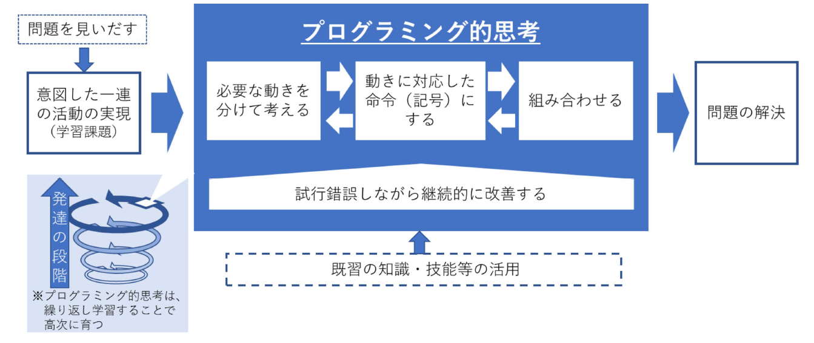
３ 小学校プログラミング教育のねらい
プログラミング的思考とは
自分が意図する一連の活動を実現するために、
どのような動きの組合せが必要であり、一つ一つの動きに対応した記号を、どのように組み合わせたらいいのか、記号の組合せをどのように改善していけば、より意図した活動に近づくのか、
といったことを論理的に考えていく力

Slide 16
４ 小学校プログラミング教育で育む資質・能力

Slide 17
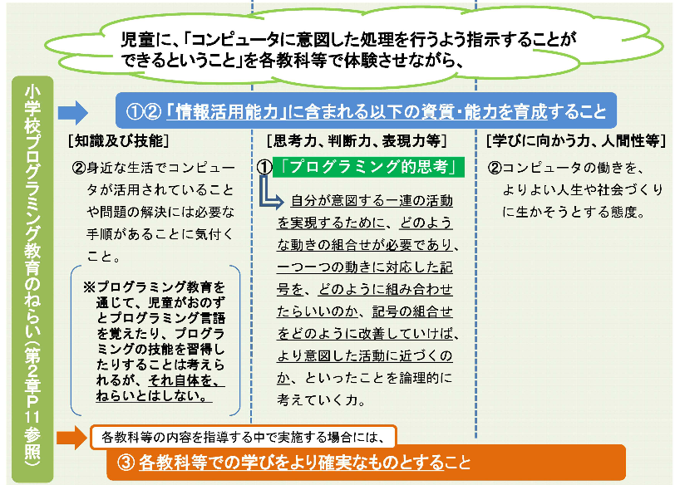
４ 小学校プログラミング教育で育む資質・能力
小学校プログラミング教育の手引き（第二版）

Slide 18
４ 小学校プログラミング教育で育む資質・能力
知識及び技能
「身近な生活でコンピュータが活用されていることや，問題の解決には必要な手順があることに気付くこと」
次のようなことに気付かせる
・コンピュータはプログラムで動いていること
・プログラムは人が作成していること
・コンピュータには得意なこと，できないことがあること
・コンピュータが日常生活の様々な場面で使われ，生活を便利にしていること
・コンピュータに意図した処理を行わせるためには必要な手順があること
小学校段階では，こうしたことへの「気付き」が重要

Slide 19
４ 小学校プログラミング教育で育む資質・能力
思考力、判断力、表現力等
「発達の段階に即して、「プログラミング的思考」を育成すること」
・コンピュータに意図した処理を行わせるために必要な論理的思考力，すなわち「プログラミング的思考」を育成することは，小学校におけるプログラミング教育の中核とも言える。

Slide 20
４ 小学校プログラミング教育で育む資質・能力
学びに向かう力，人間性等
「発達の段階に即して，コンピュータの働きを，よりよい人生や社会づくりに生かそうとする態度を涵養すること」
・児童にとって身近な問題の発見・解決に，コンピュータの働きを生かそうとする
・コンピュータ等を上手に活用して，よりよい社会を築いていこうとしたりする
このような主体的に取り組む態度を涵養する

Slide 21
５ 学習活動の分類

Slide 22
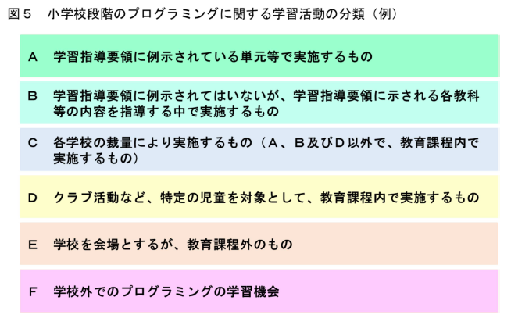
５ 学習活動の分類
・ 学校内外の様々な場面で実施される小学校プログラミング教育について、A～Fの6種に学習活動を分類。このうち教育課程内で実施されるのはA～D。
・ プログラミング教育は、学習指導要領に例示されている単元等に限定することなく、多様な教科・学年・単元等において実施されることが望まれる。
小学校プログラミング教育の手引き（第二版）

Slide 23
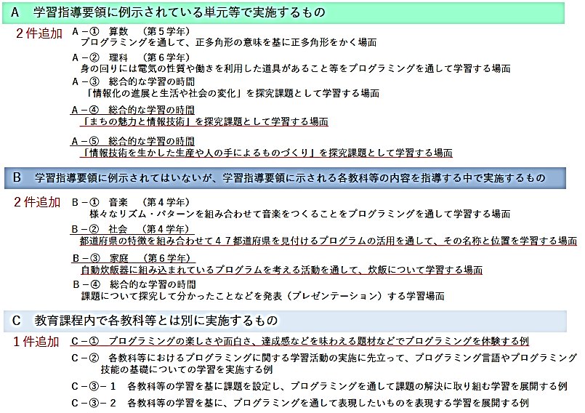
５ 学習活動の分類
小学校プログラミング教育の手引き（第二版）

Slide 24
６ 参考

Slide 25
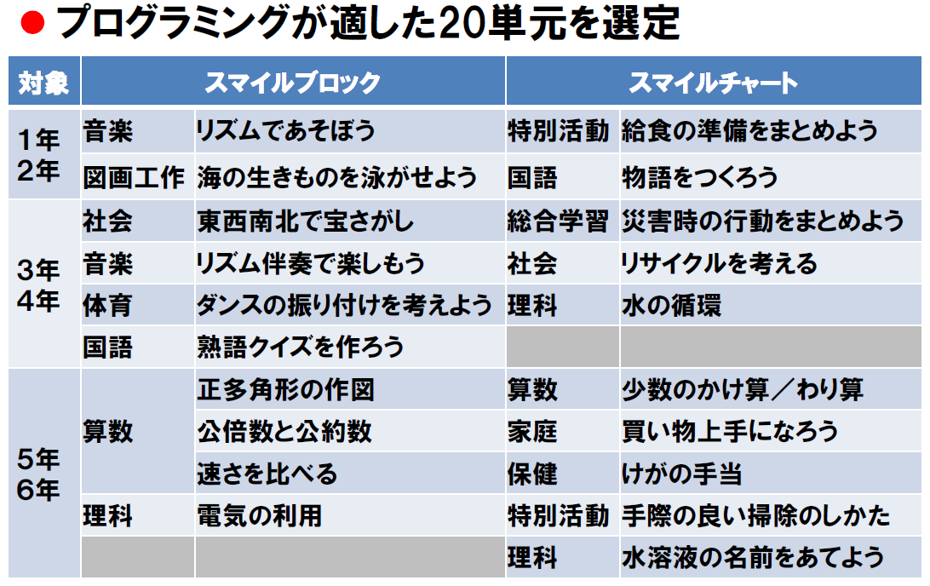
６ 参考【単元例】

Slide 26
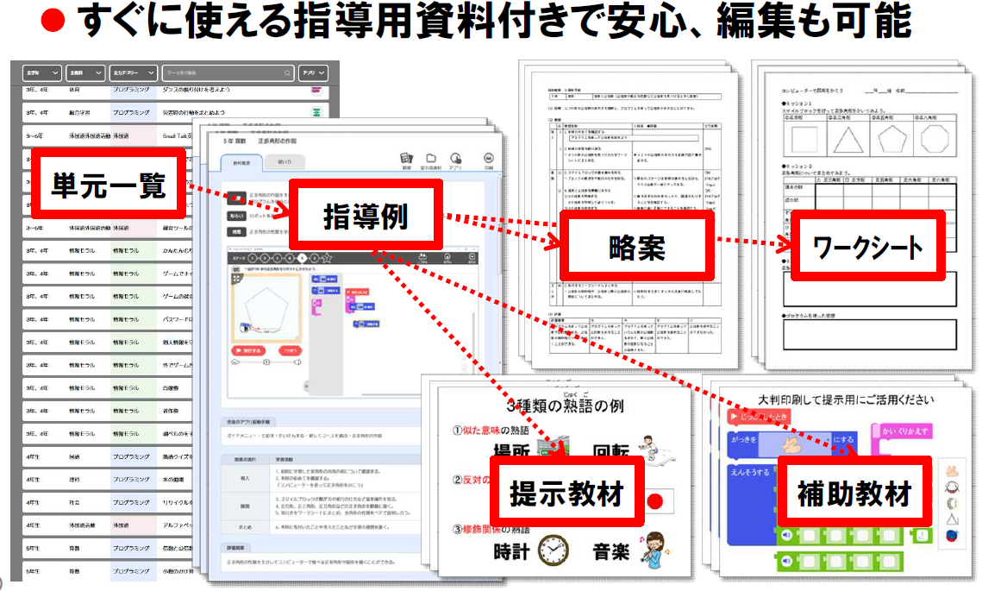
６ 参考【学習指導案・ワークシート等資料】

Slide 27
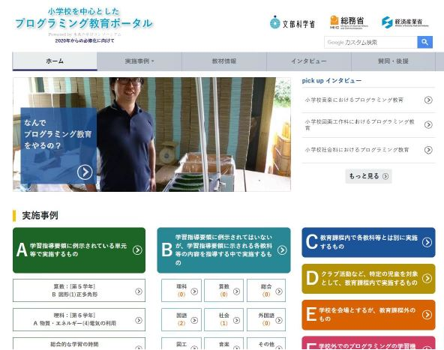
４ 参考【実施事例について】
文部科学省ＨＰ
http://miraino-manabi.jp/

Slide 28
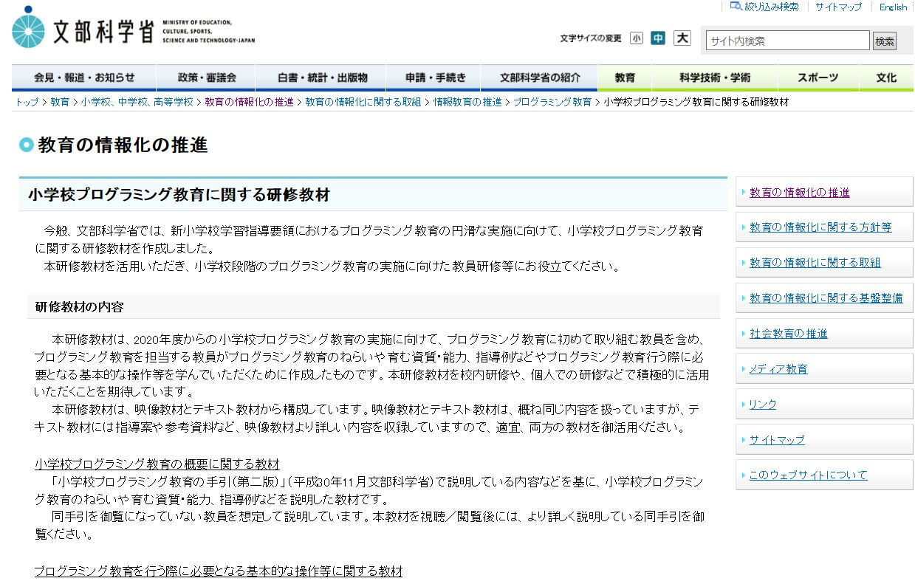
４ 参考【小学校プログラミング教育に関する研修教材】
文部科学省ＨＰ
http://www.mext.go.jp/a_menu/shotou/zyouhou/detail/1416408.htm

